Slide 1
计算机网络概要
ningyachao@100tal.com CRM-RD:宁亚超

Slide 2
分享内容
网络分层概述
实际演练
问题反思

Slide 3
A:网络为什么要分层?
复杂的程序简单化,够复杂所以要分层,符合程序设计思想
明确职责,各司其职,各层之间相互独立

Slide 4
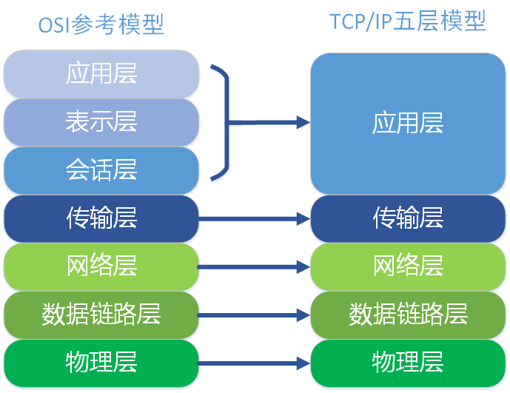
常用模型

Slide 5
物理层
信号的传输是通过物理层实现的。它主要规定了网络的一些电气特性，负责将计算机产生的01数据转化成电信号或者光信号来进行传输。主要设备包含集线器、中继器、调制解调器、网线、双绞线、同轴电缆等。属于物理层定义的典型规范代表包括：EIA/TIA RS-232、EIA/TIA RS-449、V.35、RJ-45等。

Slide 6
数据链路层
在物理层提供比特流服务的基础上，建立相邻结点之间的数据链路，通过差错控制提供数据帧在信道上无差错的传输，并进行各电路上的动作系列。数据链路层在不可靠的物理介质上提供可靠的传输。该层的作用包括：物理地址寻址、数据的成帧、流量控制、数据的检错、重发等。在这一层，数据的单位称为帧。数据链路层协议的代表包括：SDLC、HDLC、PPP、STP、帧中继等。

Slide 7
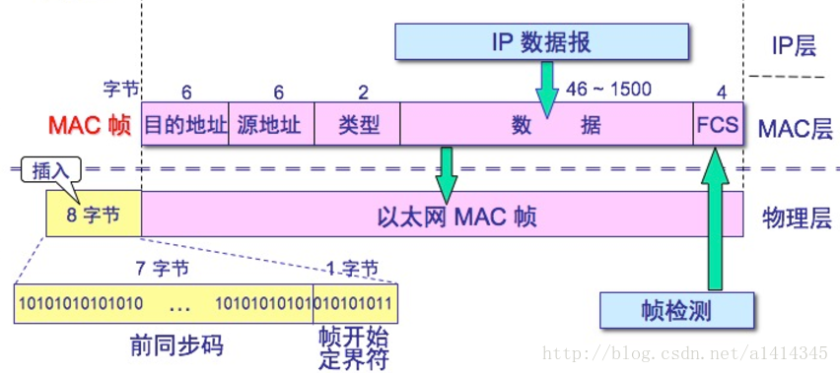
以太网中数据帧结构
以太网是目前最流行的一种局域网组网技术，它规定了在以太网中传输的数据帧结构，如下图所示。

Slide 8
产生疑问?
1 为什么数据部分最小为46字节,最大为1500字节
2 如果所传数据小于46字节,数据帧如何处理
1 以太网是不可靠的，这意味着它并不知道对方有没有收到自己发出的数据包，但如果他发出的数据包发生错误，他会进行重传。以太网的错误主要是发生碰撞，碰撞是指两台机器同时监听到网络是空闲的，同时发送数据，就会发生碰撞,为了保证冲突信号返回给发送方时,数据还没传输完毕,因此规定对10Mbps以太网一帧的最小发送时间为51.2微秒。这段时间所能传输的数据为512位，因此也称该时间为512位时(64字节);1500字节为经验值,小于它传输效率不高,大于它,又太占有主机时间,容易造成拥堵.
2 数据字段的长度小于46字节时，链路层中的MAC子层就会在数据字段的后面填充以满足数据帧长不小于64字节。

Slide 9
网络层
本层通过IP寻址来建立两个节点之间的连接，为源端的运输层送来的分组，选择合适的路由和交换节点，正确无误地按照地址传送给目的端的运输层。它解决的是寻址和优化传输路径的问题。网络层协议的代表包括：IP、IPX、RIP、OSPF等。

Slide 10
IP协议
规定网络地址的协议，叫做IP协议。它所定义的地址，就被称为IP地址。目前，
广泛采用的是IP协议第四版，简称IPv4。
互联网上的每一台计算机，都会分配到一个IP地址。这个地址分成两个部分，前
一部分代表网络，后一部分代表主机。判断两台计算机是否属于同一个子网络呢？
这就要用到另一个参数"子网掩码"（subnet mask）。它的网络部分全部为1，
主机部分全部为0。方法是将两个IP地址与子网掩码分别进行AND运算（两个数
位都为1，运算结果为1，否则为0），然后比较结果是否相同，如果是的话，就
表明它们在同一个子网络中，否则就不是。
总结一下，IP协议的作用主要有两个，一个是为每一台计算机分配IP地址，另一个
是确定哪些地址在同一个子网络。

Slide 11
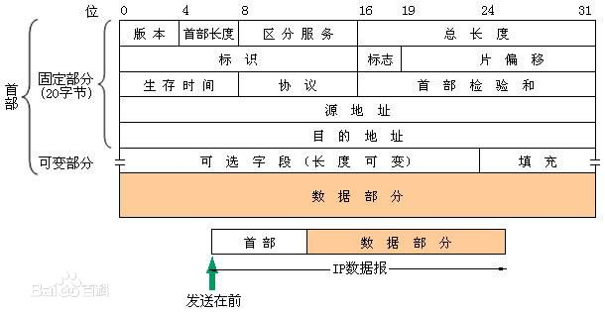
IP数据包
根据IP协议发送的数据，就叫做IP数据包。它也包分为"标头"和"数据"两个部分
IP数据包的"标头"部分的长度为20到60字节，整个数据包的总长度最大为65,535字节。如果大小超过1500字节，就需要发包发送了

Slide 12
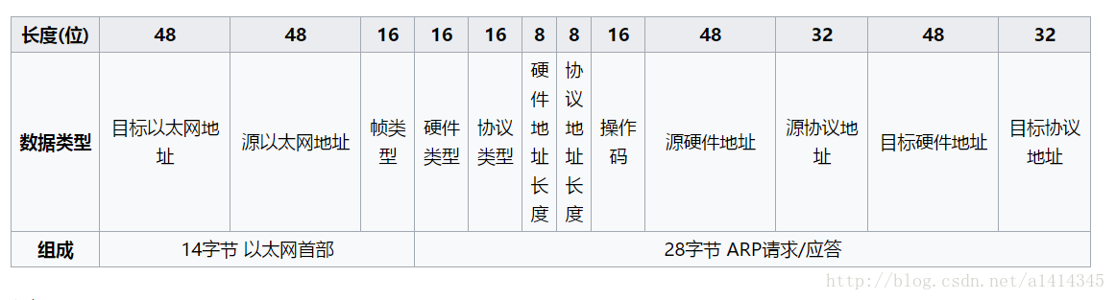
ARP协议
因为IP数据包是放在以太网数据包里发送的，所以我们必须同时知道双
方的mac地址，现只知道对方的ip地址，需要通过ARP协议来获取目标
mac地址。
报文结构图如下

Slide 13
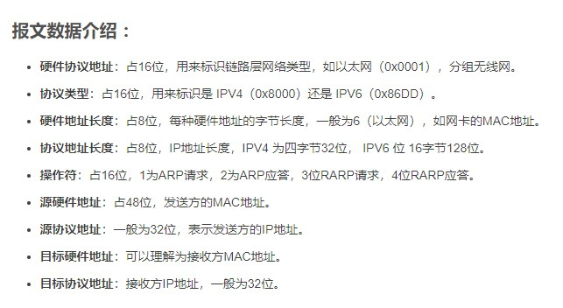
工作过程：
1 查找本机ARP缓冲表中是否有目标主机的ip对应的mac地址
2 有，写入MAC帧中，通过以太网将数据帧发送到局域网中
3 无，则在目标MAC地址处填写FF：FF：FF：FF：FF：FF，进行广播，得到应答回传目标MAC地址,计入缓冲表中.

Slide 14
传输层
传输层本质是建立主机端口到端口的链接。传输层的作用是为上层协议提供端到端的可靠和透明的数据传输服务，包括处理差错控制和流量控制等问题。该层向高层屏蔽了下层数据通信的细节，使高层用户看到的只是在两个传输实体间的一条主机到主机的、可由用户控制和设定的、可靠的数据通路。传输层协议的代表包括：TCP、UDP、SPX等。"端口"是0到65535之间的一个整数，0到1023的端口被系统占用，用户只能选用大于1023的端口。不管是浏览网页还是在线聊天，应用程序会随机选用一个端口，然后与服务器的相应端口联系。

Slide 15
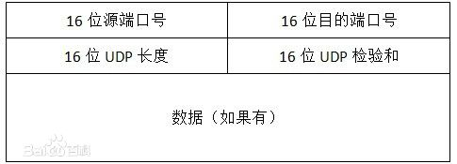
UDP协议
UDP数据包，也是由"标头"和"数据"两部分组成。"标头"部分主要定义了发出端口和接收端口，"数据"部分就是具体的内容。"标头"部分一共只有8个字节，总长度不超过65,535字节，正好放进一个IP数据包。
UDP报文没有可靠性保证、顺序保证和流量控制字段等，可靠性较差。但是正因为UDP协议的控制选项较少，在数据传输过程中延迟小、数据传输效率高，适合对可靠性要求不高的应用程序，或者可以保障可靠性的应用程序，如DNS、TFTP、SNMP等。

Slide 16
TCP协议
TCP是一种面向连接的、可靠的、基于字节流的传输层通信协议。可以近似认为，它就是有确认机制的UDP协议，每发出一个数据包都要求确认。如果有一个数据包遗失，就收不到确认，发出方就知道有必要重发这个数据包了，但是这个过程非常复杂。
TCP数据包和UDP数据包一样，都是内嵌在IP数据包的"数据"部分。TCP数据包没有长度限制，理论上可以无限长，但是为了保证网络的效率，通常TCP数据包的长度不会超过IP数据包的长度（标头长度20字节），以确保单个TCP数据包不必再分割，

Slide 17
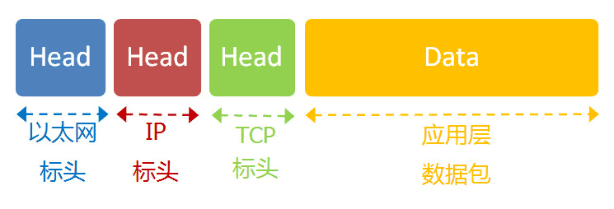
应用层
应用层为操作系统或网络应用程序提供访问网络服务的接口。应用层协的代表包括：Telnet、FTP、HTTP、SNMP等。
这是最高的一层，直接面对用户。它的数据就放在TCP数据包的"数据"部分。因此，现在的以太网的数据包就变成下面这样。

Slide 18
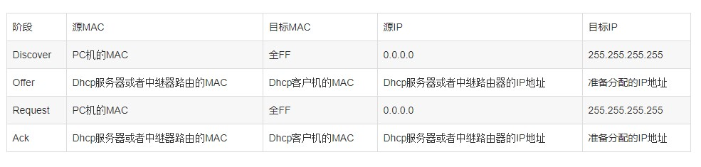
DHCP协议
首先，它是一种应用层协议，建立在UDP协议之上，其主要作用就是为了给新加入局域网络的客户机分发ip，子网掩码，网关等信息。过程可分为四步，大体用以下表格表示：

Slide 19
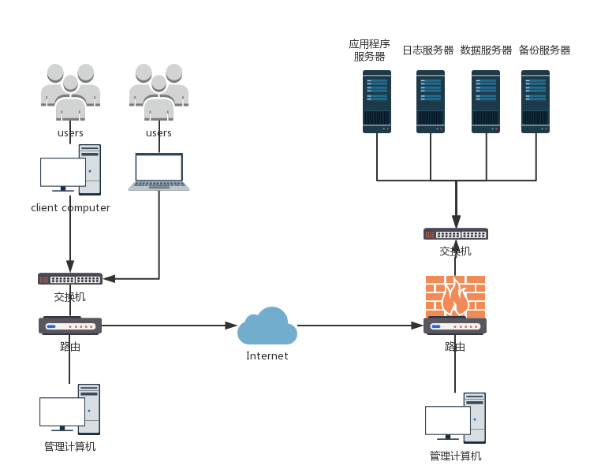
二 实战演练
设想下，在URL中输入www.dahai.com,会使用到哪些协议,都发生了什么事?

Slide 20
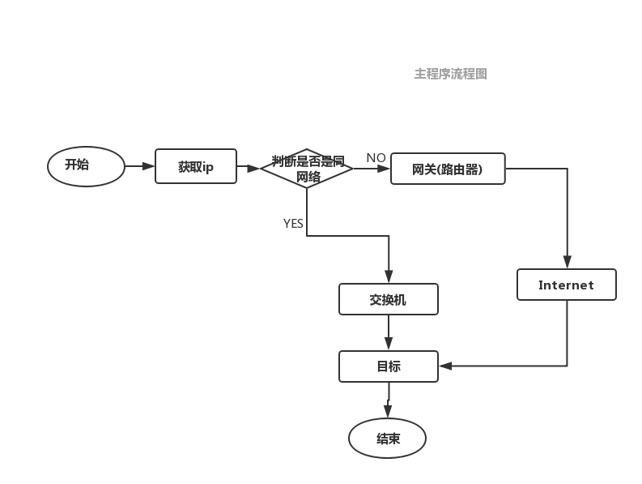

Slide 21
1 解析域,获取ip:
a 从浏览器自身的DNS缓存中获取
b 从操作系统自身的DNS缓存中获取
c 从hosts文件中获取
d 从DNS服务器上获取
2 进行判断:
a 通过子网掩码分别与本机ip和目标ip进行位与运算
b 比较结果值,判断是否为同一子网络中
c 是,借助ARP获取目标mac,通过交换机进行转发到底目标机
d 否,获取网关mac,将数据包发送至网关

Slide 22
3 路由选择:
a 对比本身ip,不符进行转发,
b 查询路由表,获取最佳路由,将包转发到一下个路由
c 借助NAT,将私有ip+端口进行映射(公网ip+端口),并录入路由表中
4 到达目标机:
a 分层解析,建立TCP链接(三次握手)
b 获取端口号,调用相应程序进行处理
c 打包数据,进行回传
5 浏览器接受响应,渲染页面;请求完毕,链接断开(四次挥手)

Slide 23
以太网数据包中状态图
源mac地址 | 目标mac地址 | 源ip地址 | 目标ip地址 | TTL | 端口
本机mac | 路由mac | 私有ip | 目标ip | 初始化 | 80
路由mac | mac(路由表中获取的下个路由mac) | 公网ip | 目标ip | -1 | 80
... | 目标mac |  | 目标ip | -1 | 80

Slide 24
三 问题反思
1 当ip数据包分片发送到网关时,网关再进行转发时,是什么机制,是来一个数据包我转发一个,还是组装完成后再分片发送?
2 路由协议不是太了解,如何选择最佳路由?
3 交换机,路由器有什么本质区别?

Slide 25
THANK YOU
星辰大海

